Slide 1
СРЕДНЕ СПБ ГБПОУ «ПЕТРОВСКИЙ КОЛЛЕДЖ»
Специальность: 38.02.01 Экономика и бухгалтерский учет
По специальности «Экономика и бухгалтерский учет» обучение ведется с 1994 года

Slide 2
СРЕДНЕ ФОРМЫ ОБУЧЕНИЯ
ОЧНАЯ ФОРМА ОБУЧЕНИЯ
ЗАОЧНАЯ ФОРМА ОБУЧЕНИЯ

Slide 3
СРОК ОБУЧЕНИЯ
ОЧНОЕ ОБУЧЕНИЕ
на базе основного общего образования (9 классов): 3 года 10 месяцев
ЗАОЧНОЕ ОБУЧЕНИЕ:
на базе основного общего образования (9 классов): 3 года 2 месяца
на базе среднего полного общего образования (11 классов): 2 года 10 месяцев

Slide 4
КВАЛИФИКАЦИЯ
В ДИПЛОМЕ УКАЗЫВАЕТСЯ ЗАПИСЬ:
на очном обучении:
Бухгалтер, специалист по налогообложению
на заочном обучении:
Бухгалтер

Slide 5
Обучение в Петровском колледже
1 КУРС: ОБЩЕОБРАЗОВАТЕЛЬНАЯ ПОДГОТОВКА
2-4 КУРСЫ: ПРОФЕССИОНАЛЬНАЯ ПОДГОТОВКА + ПРАКТИКА (УЧЕБНАЯ, ПРОИЗВОДСТВЕННАЯ, ПРЕДДИПЛОМНАЯ) + ПОЛНЫЙ СПЕКТР ДОПОЛНИТЕЛЬНЫХ РАЗВИВАЮЩИХ И ОБРАЗОВАТЕЛЬНЫХ УСЛУГ (по договору)

Slide 6
ВИДЫ ПРОФЕССИОНАЛЬНОЙ ДЕЯТЕЛЬНОСТИ
Документирование хозяйственных операций и ведение бухгалтерского учета активов организации
Ведение бухгалтерского учета источников формирования активов, выполнение работ по инвентаризации активов и финансовых обязательств организации
Проведение расчетов с бюджетом и внебюджетными фондами
Составление и использование бухгалтерской (финансовой) отчетности
Осуществление налогового учета и налогового планирования в организации

Slide 7
Обучение в Петровском колледже ОБРАЗОВАНИЯ
Дополнительная образовательная программа
для основной образовательной профессиональной программы
38.02.01 Экономика и бухгалтерский учет
№ п/п | Элементы ДОП | Рекомендуемый семестр изучения | Выдаваемый документ
1. | Технология профессионального самоопределения будущего специалиста | 1
2. | Технология профессионального самоопределения будущего специалиста | 2 | Сертификат
3. | Бухгалтерский учет в банках | 3 | Удостоверение
4. | Техника презентаций | 4 | Сертификат
5. | Бухгалтерский учет в бюджетных организациях | 5 | Удостоверение
6. | Финансовый менеджмент | 6 | Удостоверение
7. | 1С Управление торговлей | 7 | Удостоверение
8 | Технология построения индивидуальной траектории профессиональной карьеры | 8 | Сертификат

Slide 8
НАШИ ВЫПУСКНИКИ РАБОТАЮТ
В экономических и плановых службах государственных и коммерческих предприятий
В бухгалтериях и финансовых отделах
В аудиторских фирмах
В налоговой службе
В коммерческих банках, фондах
и т. д.

Slide 9
ПРЕИМУЩЕСТВА ОБУЧЕНИЯ НА СПЕЦИАЛЬНОСТИ
Квалифицированный педагогический состав МК «Экономических дисциплин»
Индивидуальные творческие рабочие программы по дисциплинам экономического профиля
Инновационные образовательные технологии
Практикум «Учебные фирмы»
Пакеты прикладных программ

Slide 10
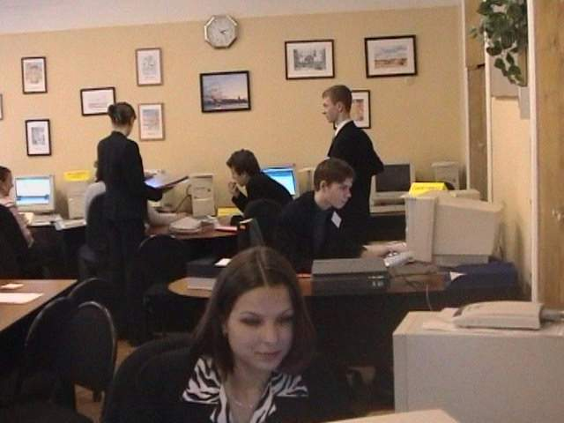
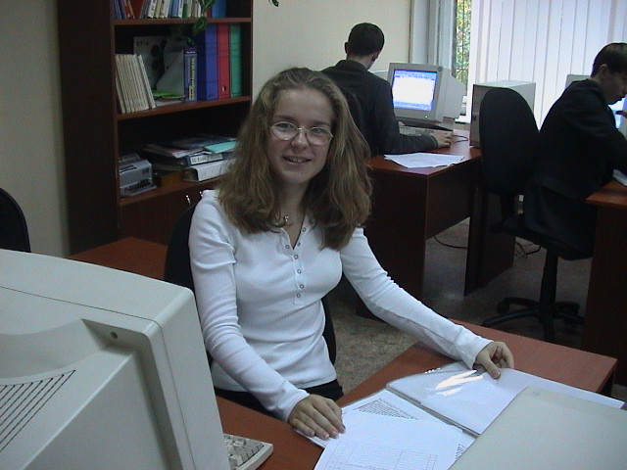
ОБРАЗОВАТЕЛЬНАЯ ТЕХНОЛОГИЯ «УЧЕБНАЯ ФИРМА»
Учебная фирма – это модель предприятия, созданная на базе образовательного учреждения, в которой реальная ситуация имитируется с образовательными целями

Slide 11
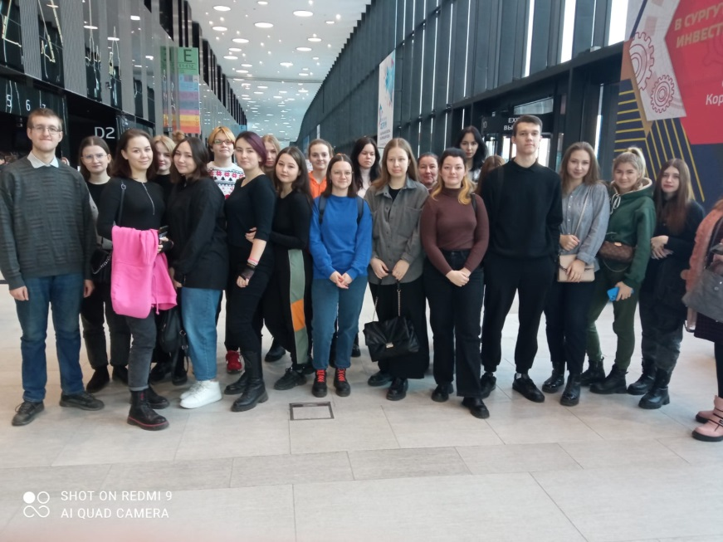
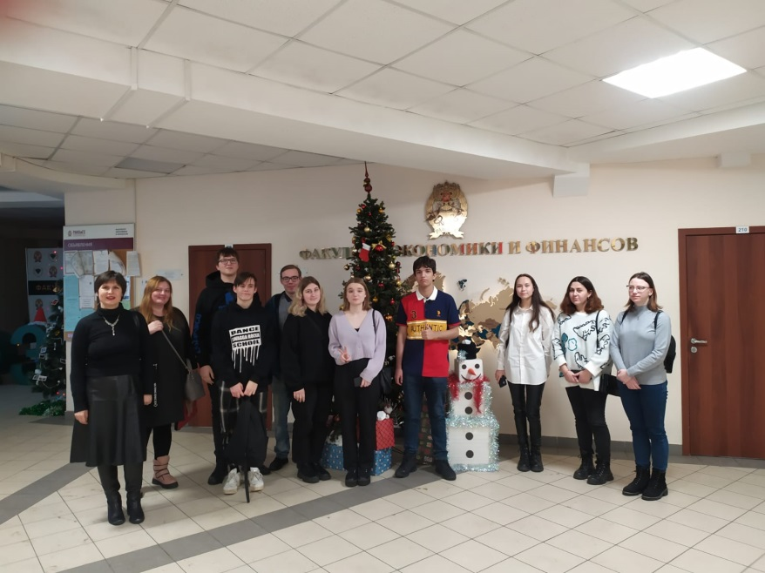
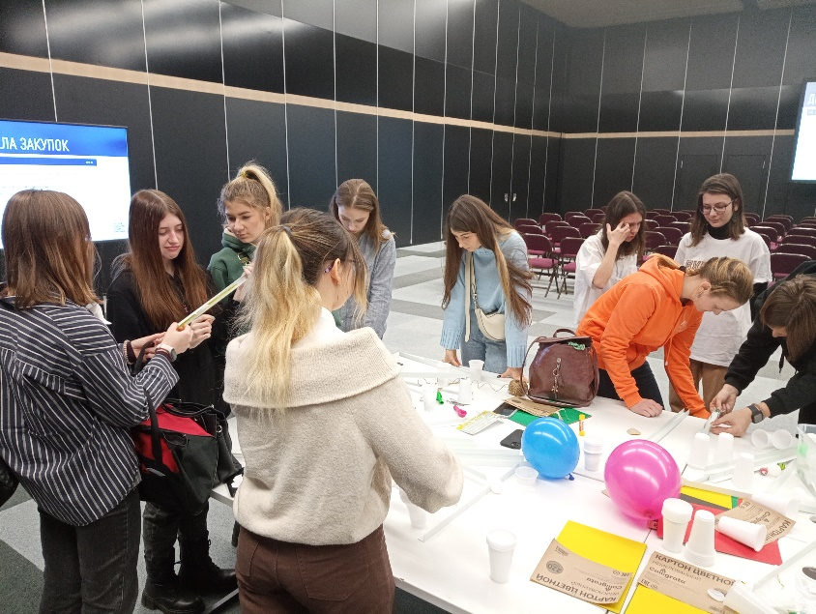
ВНЕУЧЕБНАЯ РАЗВИВАЮЩАЯ ДЕЯТЕЛЬНОСТЬ
Профессиональные клубы по интересам
Спортивные секции
Мероприятия посвященные дню бухгалтера
Декада экономических дисциплин
Посещение музеев, театров, выставок
и др.

Slide 12
БЛАГОДАРЮ ЗА ВНИМАНИЕ!!!

